Slide 1





消息队列面试题-2
2023金九银十面试突击班
李瑾老师

Slide 2
MQ解决方案面试题
1、Kafka如何做到消息不丢失？
2、RocketMQ如何做到消息不丢失？
3、RabbitMQ、Kafka和RocketMQ如何确保消息不重复消费？
4、RabbitMQ、Kafka和RocketMQ如何确保消息顺序？
5、延时消息在各种MQ的实现？延时消息的运用场景
6、如何理解RocketMQ的分布式事务

Slide 3
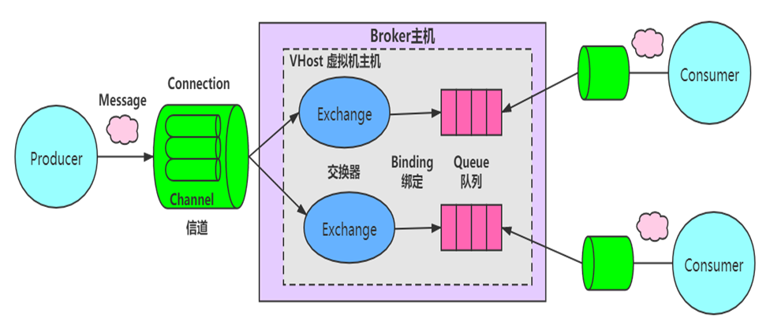
RabbitMQ中的AMQP模型

Slide 4
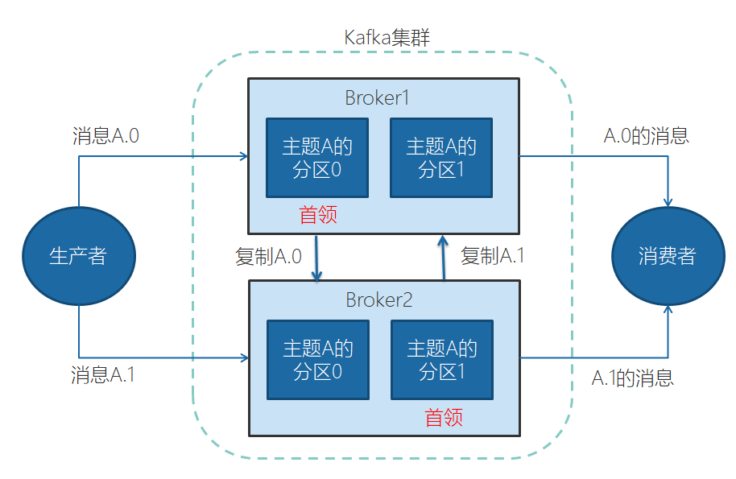
Kafka消息可靠性分析

Slide 5
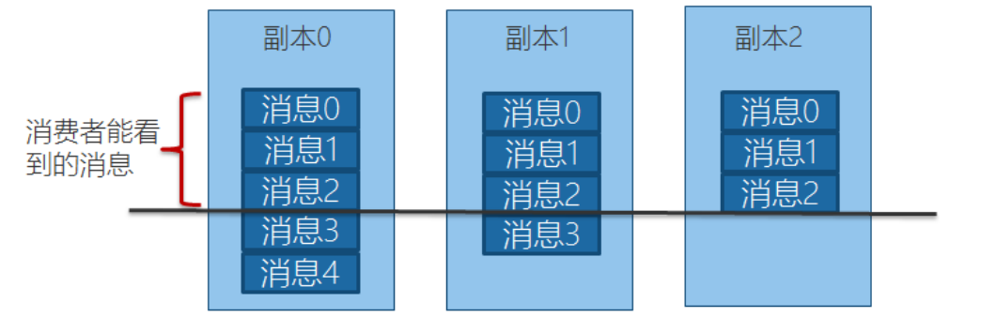
Kafka消费者ISR

Slide 6
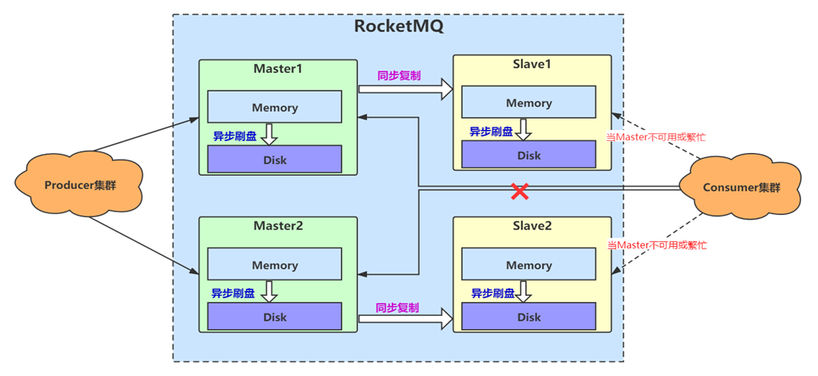
RocketMQ消息可靠性分析

Slide 7
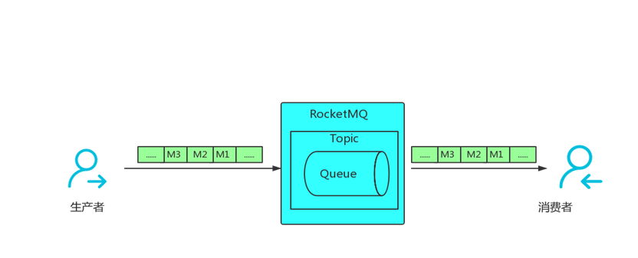


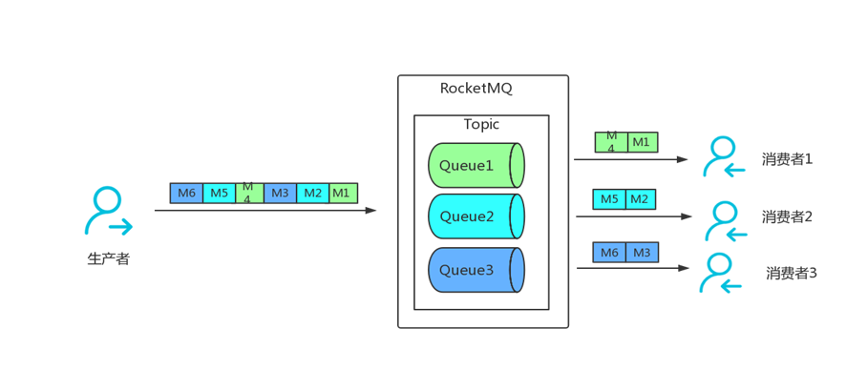
MQ中消息顺序保障

Slide 8
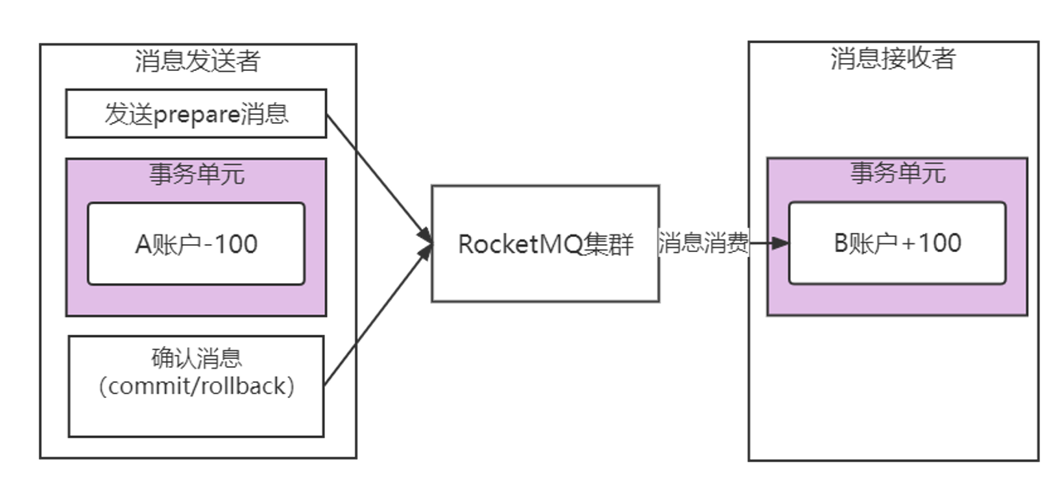
RocketMQ中的分布式事务

Slide 9
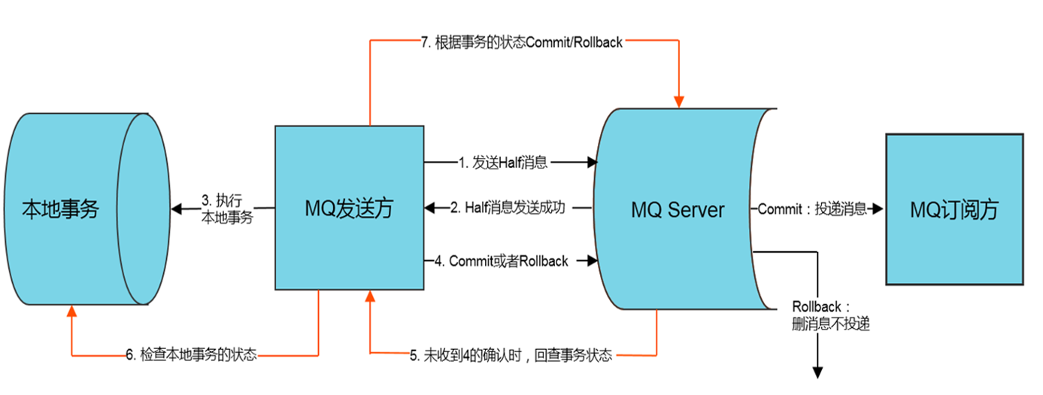
RocketMQ中的分布式事务

